Slide 1

智能制造系
张磊 （机械电子研究所）
东北大学机械工程与自动化学院
zhanglei@me.neu.edu.cn

Slide 2
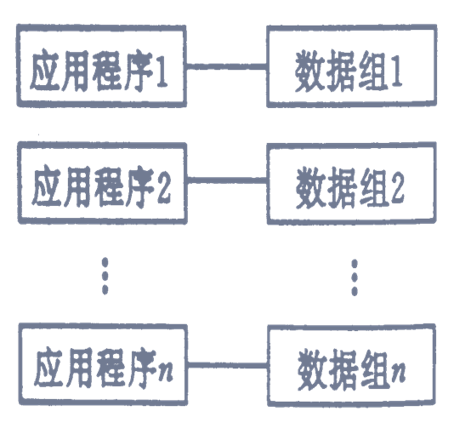
5. 数据库系统
5.1 概论
数据库(Database，DB)的产生和发展
  计算机应用中80%用于数据处理
  数据处理的核心是数据管理
    组织、存储、检索、维护等
  数据库技术产生于60年代末、70年代初，它的出现使得计算机应用渗透到生产、科研、军事、生活等各个方面。
数据管理的三个阶段
  人工管理（50年代中期以前）
    数据量小，无须长期保存
    没有专门的软件管理数据
    程序员不仅要考虑逻辑结构
    也要考虑物理结构
    数据与程序互相依赖
    数据的存储方式改变
    必须修改程序

Slide 3
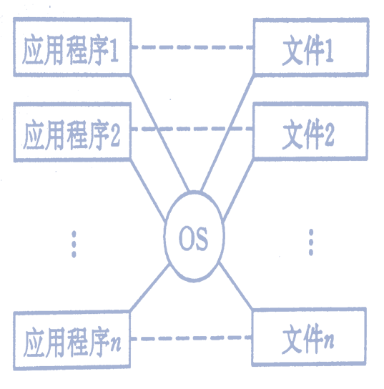
5. 数据库系统
5.1 概论
用户自己管理文件，既复杂又繁琐，且容易破坏已存入的信息
多用户环境下，安全保密问题更为突出
用户自己管理既不可能也不允许
数据管理的三个阶段
  文件管理（50年代末-60年代中）
    数据以文件的形式存在
      长期保存
    借助OS的文件管理系统来管理数据
      数据存储的物理细节由文件系统实现
      逻辑结构与物理结构分开
    文件由记录组成，记录是数据存储的基本单位。
    数据文件按程序划分，根据应用程序创建不同的数据文件
      数据结构变化←→应用程序变化
        数据独立性差
      不同的程序←→不同的文件
        数据冗余很大
    程序间可共用文件，但必须重新编写

Slide 4
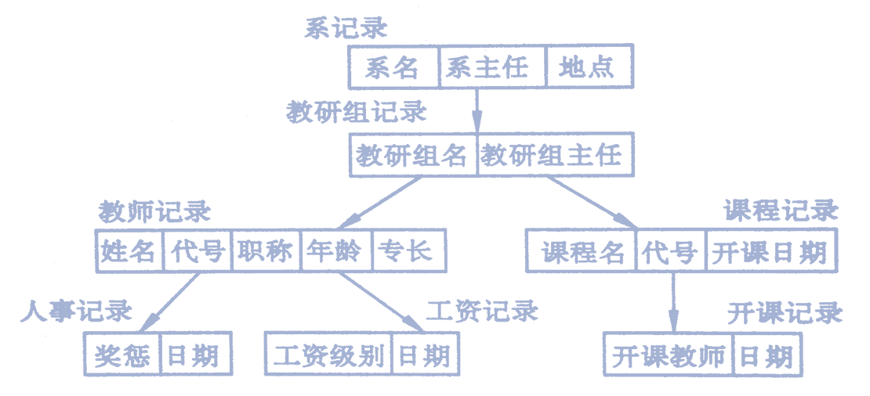
5. 数据库系统
5.1 概论
数据管理的三个阶段
  数据库系统（60年代后）
    数据量的急剧增长+文件系统的不足，已不能适应数据处理的要求
  数据库的特点如下：
    数据的结构化：既要考虑数据本身，也要考虑数据之间的关系。是DB和文件系统的根本区别。
Notes:
和数据结构不同的是：
数据结构一般考虑的数据及其关系是指一个集合或一个文件中的数据元素之间的关系。
而数据库所考虑的是数据集合，或数据文件之间的关系。

Slide 5
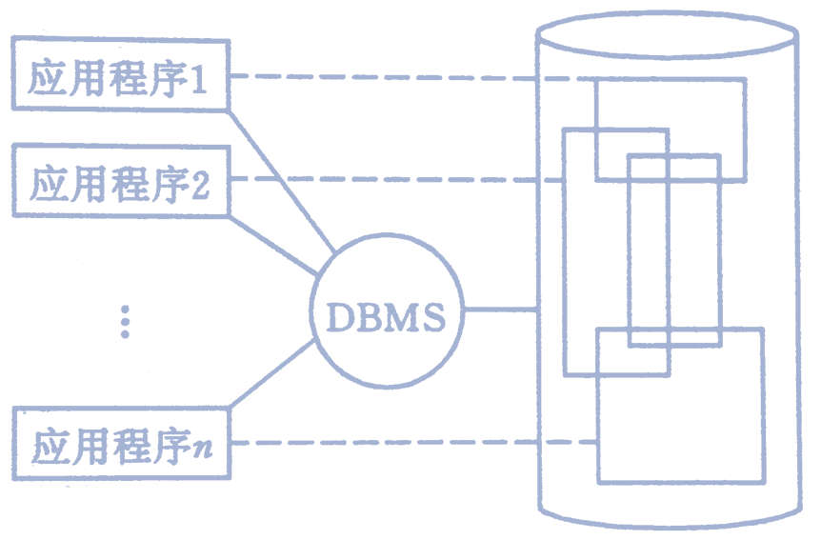
5. 数据库系统
5.1 概论
数据管理的三个阶段
  数据库的特点如下：
    由DBMS(DataBase Management System)进行统一管理：所有应用程序中的数据被汇集起来，以记录的形式存储在DB中。既包括物理结构的管理，也包括逻辑结构的管理。

Slide 6
5. 数据库系统
5.1 概论
数据管理的三个阶段
  数据库的特点如下：
    数据的共享性好：多个用户、多种应用、多种语言可以共享数据的集合。为适应数据共享的环境，DBMS提供了三个方面的控制功能。
      安全性：保护数据以防止不合法的使用。针对不同用户设置各种不同的权限
      完整性：包括三个方面
        ·正确性：如身高不能为负，月份不超过12个月
        ·有效性：如身高8米，年龄万岁
        ·一致性：如更新的一致性。甲欲求A+B+C，读取A后，尚未读B、C之前，乙修改了A、C--〉A’、C’，随后甲读取B、C，则甲的实际运算结果为：A+B+C’ ≠ A+B+C ≠ A’+B+C’
      并发控制：避免并发程序之间的互相干扰

Slide 7
5. 数据库系统
5.1 概论
数据管理的三个阶段
  数据库的特点如下：
    数据的独立性高：包括
      物理独立性：物理结构变化时，系统可使逻辑结构不变，从而保持程序不变，因为程序是按照逻辑结构编写的。
      逻辑独立性：总体逻辑结构改变时，系统可使局部逻辑结构不变，而程序是按照局部逻辑结构编写的，因而可以保持程序不变。

Slide 8
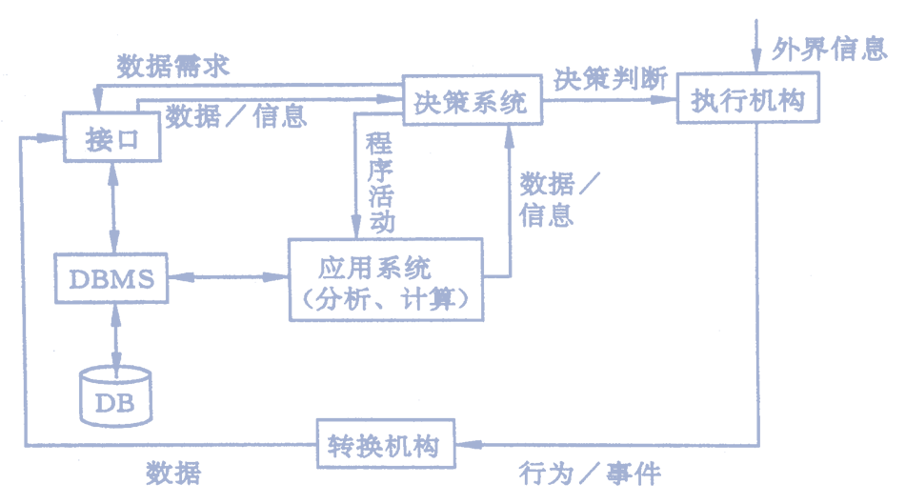
5. 数据库系统
5.1 概论
数据描述
  信息的三个领域
    现实世界，由实体（Entity）构成的客观世界
      实体由一组相关特征来描述，例如：教师（ID，姓名，性别，年龄，…)
      实体、实体集（Entity Set）、特征（属性）、实体标识符
    信息世界，用文字、符号、标记来表示
      记录、文件、属性、记录关键字（Key）
    数据世界，用具体数据来表示
      记录值、数据集、数据项、关键数据项
人们从客观事物出发→获取有用信息→进行加工整理→ 形成载荷信息的数据→存入数据库→进行分析处理→通过控制与决策机构→实现对客观事物的控制.
现实世界在人们头脑中的反映，经人脑选择、分类、命名之后，就进入信息世界。
---- 知识
描述的是各种事物及其相互联系，是处在人们头脑之外客观存在的。
---- 事实
信息世界的信息，经过加工编码，就进入数据世界。
---- 符号
Notes:
人们从客观事物出发，获得有用的信息，进行加工处理，形成载荷信息的数据，存入数据库中，通过控制与决策机构，对数据进行分析处理，实现对客观事物的控制。

Slide 9
5. 数据库系统
5.1 概论
数据描述
  信息的三个领域
    常用术语
实体标识符
特征
属性
属性值
实体型
学号 | 姓名 | 年龄 | 班级
010001 | 张 | 18 | 表1
010002 | 李 | 20 | 自1
… | … | … | …
记录型
实体
记录
实体集
文件
关键字
Notes:
P177 表4.2
实体（现实世界）角度
信息角度：特征、属性、关键字。重点考虑！
数据角度：记录、文件等。

Slide 10
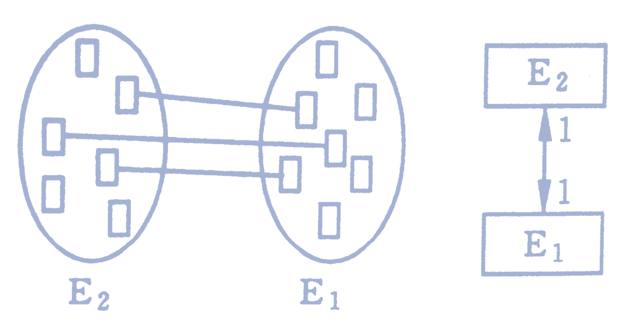
5. 数据库系统
5.1 概论
现实世界中的实体并不是孤立的，彼此之间存在有各种复杂的联系，在数据库系统当中所考虑的联系，是那种最简单的可以用计算机处理的1：1等多种形式的关系。
数据描述
  实体间的联系
    1 : 1关系
      两个实体集内的实体之间是一对一的关系
      如：公司和总经理；班级和班长；学院和院长

Slide 11
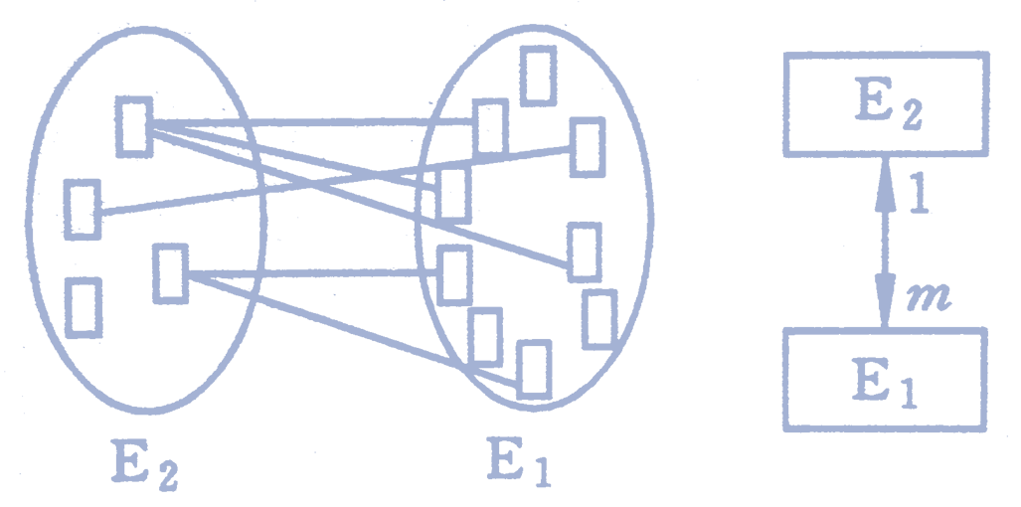
5. 数据库系统
5.1 概论
数据描述
  实体间的联系
    1 : m关系
      一个实体集E2中的实体对应另一实体集E1中的多个实体
      如：班级和学生；学院和研究所；研究所和教师

Slide 12
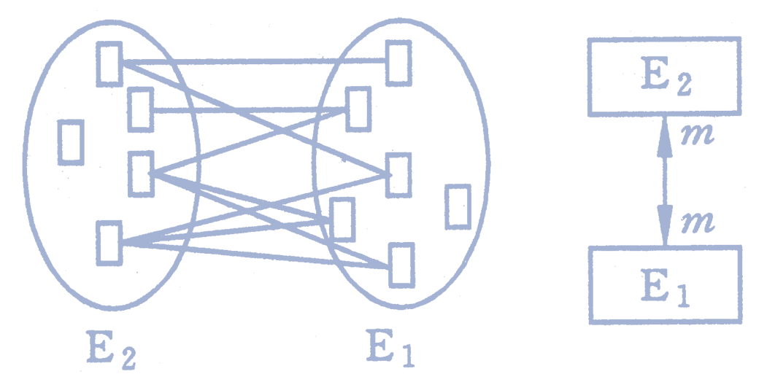
5. 数据库系统
5.1 概论
数据描述
  实体间的联系
    m : m关系
      一个实体集E1中实体可以对应实体集E2中的多个实体
      一个实体集E2中实体也可以对应实体集E1中的多个实体
      如：学生与老师；学生与课程；工厂与产品；商店与顾客

Slide 13
5. 数据库系统
5.1 概论
数据模型
  用来表示实体及实体间联系的数据库的数据结构。
  是数据库整体逻辑结构的描述
  如何表示和处理实体及其联系是DBS的核心问题，
  不同的处理方式构成不同的模型

Slide 14
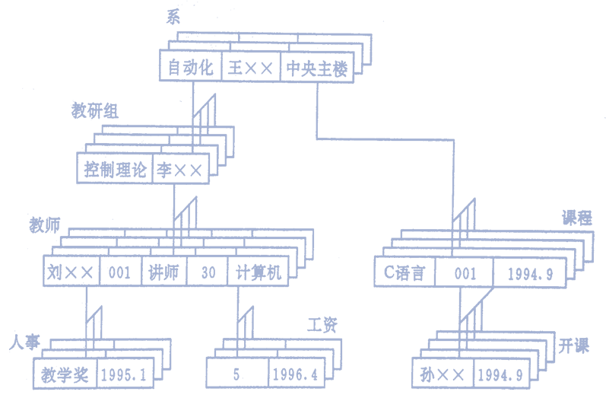
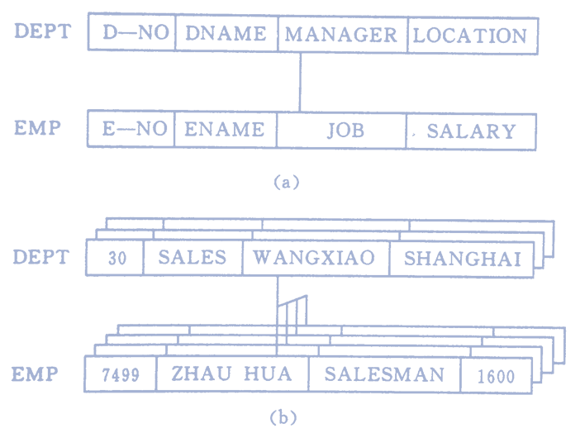
5. 数据库系统
5.1 概论
数据模型
  1）层次模型
    实体与实体之间的联系 － 树形结构
    树中的结点表示为实体集，指向结点的指针表示实体之间的联系
    可表示1:1关系和1:m关系；对m:m关系不能直接表达，要转换为两个1:m关系
    例如，用记录值表示的层次模型如下：

Slide 15
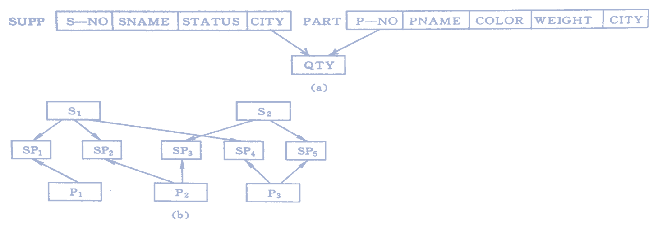
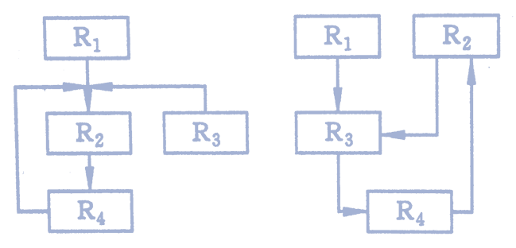
5. 数据库系统
5.1 概论
数据模型
  2）网状模型
    实体与实体之间的联系 － 有向图结构
    有向图中的结点表示为实体集
    可表示1:1、1:m和m:m关系
    网状模型实例：供应商和零件之间是m:m的关系，供应商、零件和发货单之间构成网状模型

Slide 16
5. 数据库系统
5.1 概论
数据模型
  3）关系模型
    把实体与实体之间的联系均归结为二维表格的形式加以描述
    表格表示为实体集
    以关系数学理论为基础（关系代数、离散数学）
    可表示1:1、1:m和m:m关系
    优点：设计简单、应用程序的实现也简单
S-NO | SNAME | STATUS | CITY
D-NO | DNAME | MANAGER | LOCATION
P-NO | PNAME | COLOR | WEIGHT | CITY
E-NO | ENAME | JOB | SALARY | D-NO
S-NO | P-NO | QTY
部门(DEPT)-职员(EMP)关系模型
供应商(SUP)-零件(PART)关系模型
Notes:
二维表格

Slide 17
5. 数据库系统
5.1 概论
数据模型
  3）关系模型 -- 常用术语：
    关系：数据表格
    域：表中的每一列成为一个域
    元组：表中的每一行称为一个元组
    属性值：关系中的各个元素
    关键字：元组的标志。
      基数：表中行的数目
      阶数：表中列的数目
  三类数据模型之间的相互转换
    可以相互转换，仅仅是描述手段不同而已
关系
关键字
域
属性值
学号 | 姓名 | 年龄 | 班级 | 所在学院
01001 | A | 19 | 自1 | 信息
01002 | B | 20 | 表1 | 信息
……
元组
Notes:
关系：关系型数据库
域：类型
三类：层次、网状、关系。都归结为一张表

Slide 18
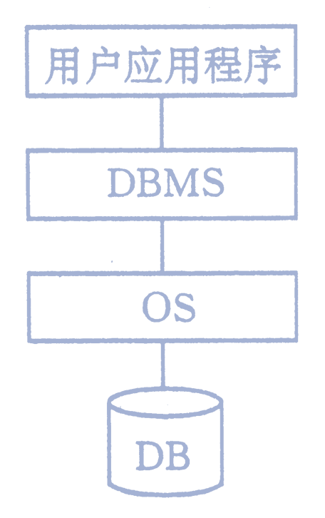
5. 数据库系统
5.1 概论
数据库系统的构成
  数据库系统：具有管理数据功能的计算机系统
  数据库管理系统（DBMS）：用于管理数据的计算机软件，称为DBMS
  DBMS是建立在OS基础之上
  通过OS实现内外存之间的数据交换
  DBMS是整个应用系统的核心。起着用户和数据库之间的接口作用。
  用户应用程序通过DBMS实现对DB的访问
Notes:
对于甲骨文或开源数据库，是跨平台的。数据库内部具有跨平台功能。

Slide 19
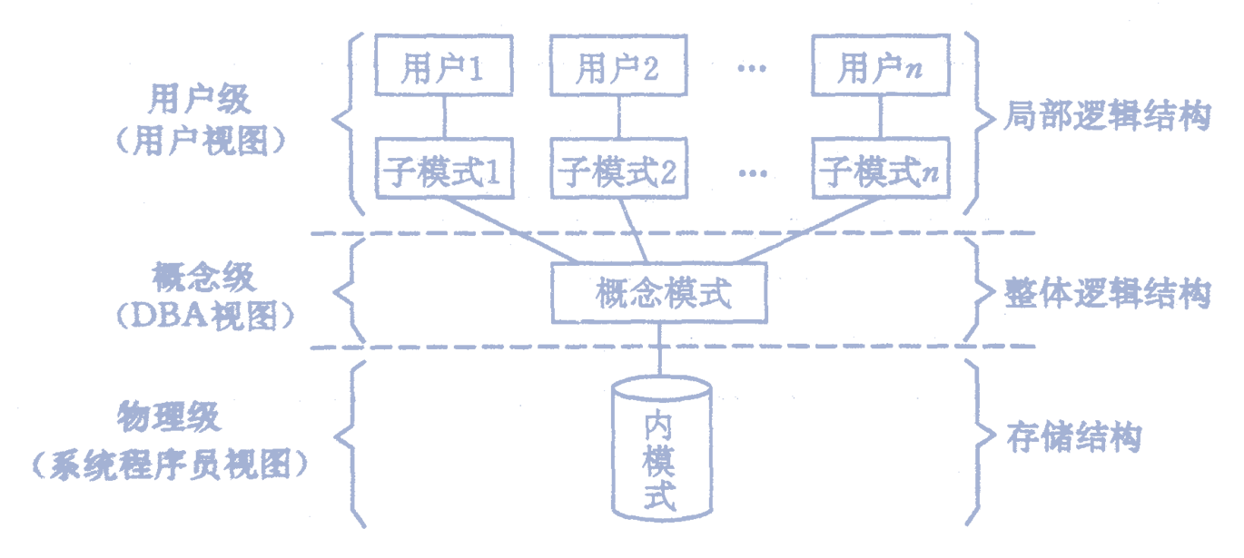
5. 数据库系统
5.1 概论
涉及的是系统管理员对数据进行的物理组织。
如何用文件组织数据库、采用何种方式存储、如何存储等。
由概念模式映射而来
所有的子模式经整理合并以后，最终形成一个概念模式，是对数据库整体逻辑的描述。
即使物理结构发生变化，概念模式也可保持不变
为提高数据的逻辑独立性和物理独立性，数据库的结构被划分为三级。从不同的角度看数据库，可以得到不同的概念。
不同的用户出于不同的目的，看到的结构都是局部的。而应用程序仅按局部逻辑编写的，因此可提高逻辑独立性。
例如全校的管理系统
数据库的结构
  1）用户级 － 用户视图 － 子模式(外模式)
  2）概念级 － DBA视图 － 概念模式
  3）物理级 － 系统程序员视图 － 内模式
  实际存在的是物理级数据库，概念级是对物理级的抽象，而用户级又是概念级的一部分。真正和用户打交道的用户级数据库。
Notes:
数据库屏蔽掉物理实现的细节，为用户展现友好界面。
因此，数据库开发实际是数据库应用开发

Slide 20
5. 数据库系统
5.1 概论
数据库设计
  软件开发过程中的一个环节。按用户的要求，结合具体的DBMS，建立数据模型并编制应用程序的过程。本质上，就是如何把现实世界的实体转化映射为数据库中的对象
  数据库对象：
    数据表 － table
    索引 － index
    用户/组 － user/group
    自定义数据类型 － data type
    存储过程 － procedure
    函数 – function
    触发器 － trigger
    等
  设计内容
    数据结构设计 － 数据如何组织存放，是数据库设计的重点
    数据操纵设计 － 数据如何使用，即应用程序设计

Slide 21
5. 数据库系统
5.1 概论
数据库设计
  设计步骤
    1）需求分析：整个数据库设计的基础。组织机构、业务流程、数据流程、系统边界、信息要求（输入输出数据是什么、关系如何、名称、类型、大小、约束等）、处理要求（处理方式、使用频率、存取量、时间要求与限制等）。用E-R图来描述反映现实世界的实体、属性以及实体间的联系。
    2）逻辑设计：根据需求分析的结果，设计所选用的DBMS支持的数据模型
    3）物理设计：确定文件的组织方式、存取方法、访问路径等。在关系数据库中，这些问题已由DBMS完成，设计的内容主要是：字段类型、长度、以及在哪些字段上建立索引等。
    4）应用程序设计：如何实现系统的功能
    5）测试：是否满足需求
    6）装配数据库：施工

Slide 22
5. 数据库系统
5.1 概论
DB设计当中，直接从现实世界的信息，构造出特定DBMS所能接受的逻辑结构是比较困难的。必须考虑现实世界的信息、DB的限制约束、处理效率等。E-R图作为DB设计的中间环节可以简化DB设计的复杂性
数据库设计
  需求分析的工具 – E-R图(Entity Relationship Diagram)
    E-R图作为数据库设计的工具，以用户能理解的形式来表达现实世界的实体及其内在联系的信息，与数据库系统的具体细节无关。
    从E-R图可以导出系统所能接受的逻辑模型。
    作图规则：
      用长方形表示实体（型）
      菱形表示联系，无向边连接实体，并标注联系类型
      椭圆形表示实体的属性，与实体相连
借阅人
m
借书登记
n
图书
证号
姓名
单位
日期
编号
书名
主编
价格
位置

Slide 23
5. 数据库系统
5.1 概论
数据库设计
  需求分析的工具 – E-R图
    确定实体与属性的原则
      能作为属性的尽量作为属性。如借阅人的单位、图书的主编
      作为属性的“事物”与它所描述的实体之间，只能是1:m的联系。如借阅人的单位和借阅人之间，书的主编和书之间
      作为属性的“事物”，不能再具有需要描述的特征/性质 或者与其它事物具有联系
借阅人
m
借书登记
n
图书
证号
姓名
单位
日期
编号
书名
主编
价格
位置
名称
名称
地址
电话
所属
单位
地址
……
Notes:
关键字（图书编号）：绝对唯一，hash处理。

Slide 24
5. 数据库系统
5.1 概论
数据库设计
  需求分析的工具 – E-R图
    设计初步E-R图（局部视图）
      就是对收集到的数据进行组织分类，从而确定哪些数据项作为实体，哪些数据项作为属性，哪些数据项是同一实体的属性。
      例如：一个机械制造厂，考虑两个部门：技术部、供应部。由于所关心的内容不同，所得到的E-R图也不同。
产品
m
组成
n
零件
技术部：
产品号
产品名
性能参数
零件数
零件号
零件名
材料名
耗用量
产品
m
使用
n
材料
供应部：
产品号
产品名
产品价格
使用量
材料号
材料名
价格
库存量
Notes:
该逻辑也是软件设计的逻辑。从不同用户的视角不同，设计时的对象也不同。

Slide 25
5. 数据库系统
5.1 概论
数据库设计
  需求分析的工具 – E-R图
    初步E-R图的综合
      合并相同的“事物”，合并相同实体的属性。
      如果一个E-R图中的属性事物，是另一个E-R图中的实体，则应考虑作为实体，并建立实体间的联系。如：材料
产品号
m
组成
n
零件号
产品名
产品
零件
零件名
性能参数
m
零件数
消耗
耗用量
产品价格
m
1
使用
n
材料
使用量
材料号
材料名
价格
库存量
Notes:
合并归类，建立联系，符合规范

Slide 26
5. 数据库系统
5.1 概论
数据库设计
  需求分析的工具 – E-R图
    设计基本E-R图（全局视图）
      初步E-R图可能存在的问题：
        冗余的数据：可由其它数据导出的数据
        冗余的联系：可由其它基本关系导出的联系
      消除冗余信息后的E-R图，称为基本E-R图
产品号
m
组成
n
零件号
产品名
产品
零件
零件名
性能参数
m
零件数
消耗
耗用量
产品价格
m
1
使用
n
材料
可由：产品由零件组成，零件消耗材料的关系导出
使用量
= 零件数*耗用量
材料号
材料名
价格
库存量
Notes:
冗余是一定存在的，消除不必要的冗余。
过多的冗余带来同步的难题。

Slide 27
5. 数据库系统
5.1 概论
数据库设计
  需求分析的工具 – E-R图
    全局视图的要求：
      不允许有相互矛盾和冲突的内容
      尽可能消除冗余的数据和联系
      能准确反映每一个局部视图的要求
      必须满足对数据处理的要求，合并前能处理的合并后也必须能处理
产品号
m
组成
n
零件号
产品名
产品
零件
零件名
性能参数
m
零件数
消耗
耗用量
产品价格
1
材料
材料号
材料名
价格
库存量

Slide 28
End

